Slide 1
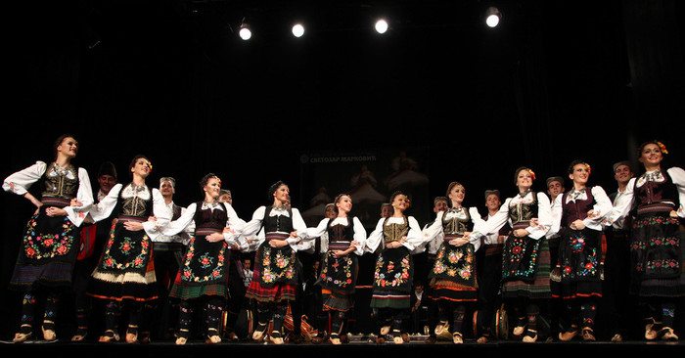
УПОЗНАЈЕМО СЕ СА ФОЛКЛОРОМ

Slide 2
Драги ученици,
Надам се да сте уживали у играма и надам се да се код неког пробудила жеља да игра фолклор ☺
Ако се неко од вас двоуми да ли да игра или не, сигурна сам да ће му после гледања следећег видеа одлука лако пасти.
Обратите пажњу шта фолклорци носе тј., каква им је одећа, обућа, да ли имају нешто на глави.
Обратите пажњу на то колико дуго играју (да би могли толико дуго да играју, редовно вежбају јер су неке игре захтевније, није то баш тако лако ☺).
И што је најбитније, уживајте у гледању ☺

Slide 3
Како то прави фолклорци играју, погледајте на следећем линку:
https://www.youtube.com/watch?v=Tae1GuzUccY
А како се припремају на свакој проби, погледајте на следећем линку:
https://www.youtube.com/watch?v=txpVqvLpxKA

